Slide 1
Детская психология в XXI Цифровая безопасность
Подготовила ученица 9Г: Маланьина Александра михайловна

Slide 2
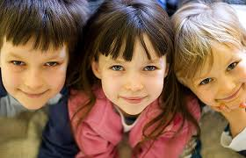
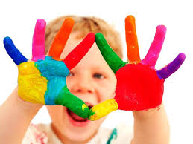
Детская психология
Это один из самых популярных разделов психологии развития. Он посвящен изучению психических процессов, которые происходят с ребенком с рождения до подросткового возраста.

Slide 3
У детей формируется определенные модели поведения под влиянием родителей, родственников и окружения. У большинства детей есть незначительные проблемы с поведением – они могут быть упрямыми, грубыми или невнимательными.

Slide 4
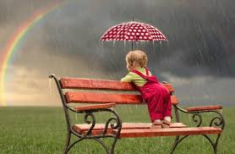
Взаимодействие детей и информационного потока
Для современного человека очень важно уметь пользоваться цифровыми технологиями. Это дает невероятные возможности для хранения, передачи и поиска информации.
Цифровые устройства оказались также и в руках детей, дав им возможность иметь доступ к любой информации, пробовать множество сетевых развлечений и круглосуточно общаться друг с другом.

Slide 5
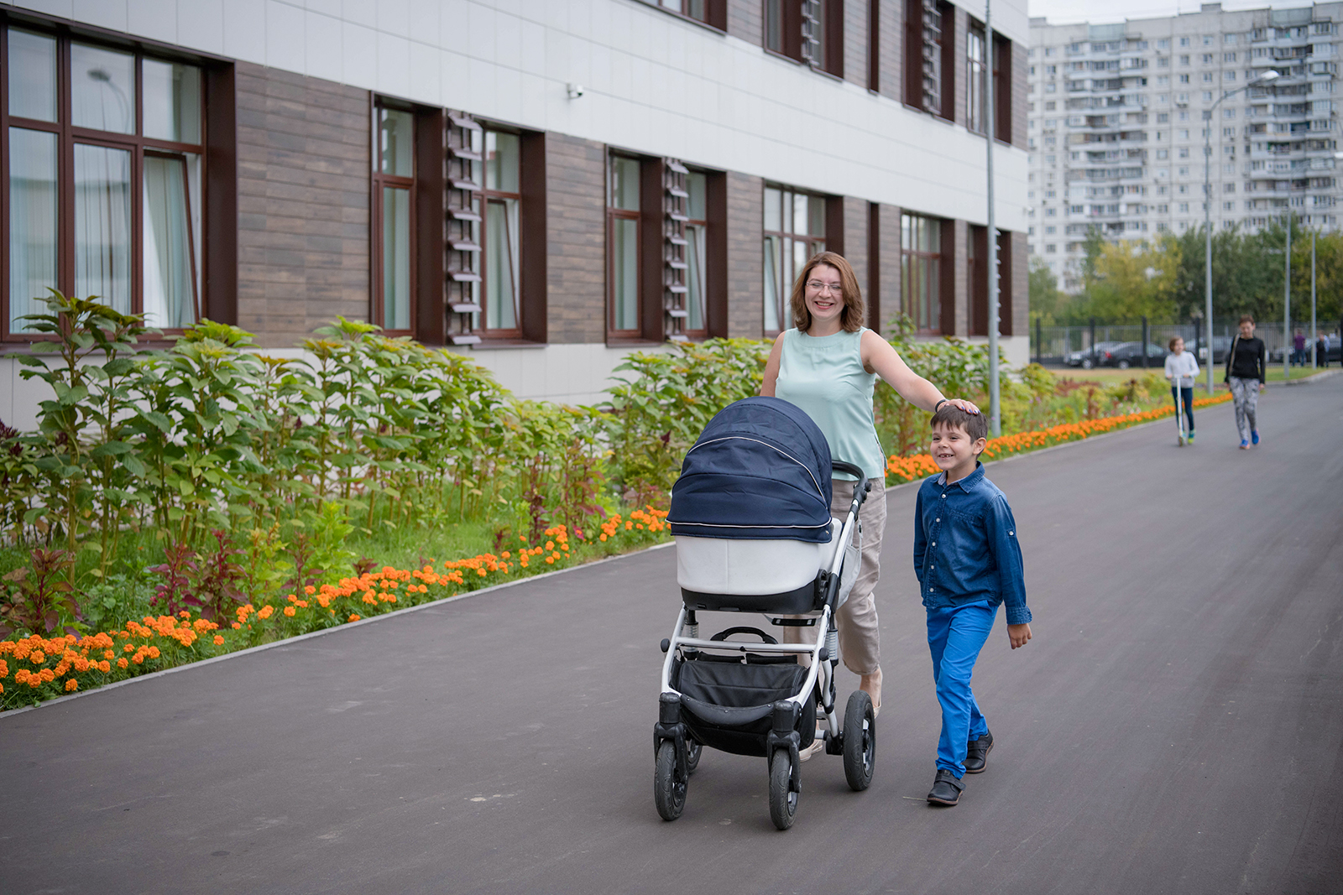
Создание зоны без электронных устройств
Родителям необходимо создавать ритуалы и правила, чтобы защищать здоровую привязанность и чтобы защитить детей от преждевременных внешних влияний. Например, не использовать гаджеты во время ужина, потому что это время, когда мы приглашаем друг друга существовать в настоящем моменте.

Slide 6
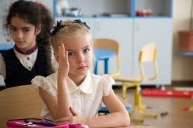
Отношение к гаджетам внутри семьи Обязательно создавайте «свободные зоны».
Выделяйте островки пространства, которые всегда будут свободны от электронных устройств. Дайте ребенку понять, что приносить сюда планшет или смартфон нельзя.
Родителям очень важно знать признаки поведения ребенка, и осознавать границы своей естественной власти. Многие дети зависимы от цифровых технологий и не могут контролировать время, проведенное перед экранами. В таком случае родителям необходимо вмешаться. Однако, в первую очередь нужно восстанавливать и укреплять отношения с детьми.

Slide 7
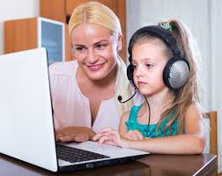
Контроль за детьми в социальных сетях?
По статистике, более 90% детей в возрасте от 7 до 12 лет по всему миру пользуются смартфонами и планшетами с доступом в Интернет. И хотя родители волнуются из-за многочисленных онлайн-угроз, они считают неправильным лишать детей возможности выходить в Сеть.
Пользуйтесь Интернетом сообща, это поможет предотвратить опасности.
Не осуждайте! Иногда дети все-таки умудряются попасть в неприятности. В таких случаях ваша реакция имеет очень большое значение.

Slide 8
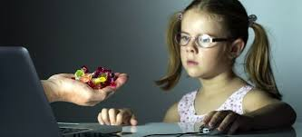
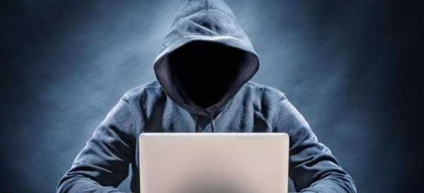
Цифровые угрозы детской безопасности - как избежать атак?
НЕ СООБЩАЙ никому в сети, где ты живёшь
НЕ ДОВЕРЯЙ новым виртуальным друзьям. Лицо на аватарке, имя и возраст твоего виртуального друга могут быть вымышленными.
НЕ ПЕРЕХОДИ по незнакомым и подозрительным ссылкам, а в настройках электронной почты поставь защиту от спама.
НЕ ОТПРАВЛЯЙ SMS на незнакомые номера, а также не переводи деньги в ответ на просьбу из SMS или мессенджеров

